Slide 1



面向对象技术与 UML
重庆大学本科课程
Object-Oriented Technique and UML
重庆大学软件工程学院
Notes:
《面向对象技术与UML》
第一部分

Slide 2

教材目录 《面向对象技术UML教程》
第 1 章 面向对象技术概述
第 2 章 UML概述
第 3 章 用例和用例图
第 4 章 顺序图和协作图
第 5 章 类图和对象图
第 6 章 数据建模
第 7 章 包
第 8 章 状态图和活动图
第 9 章 构件图
第 10 章 部署图
第 11 章 对象约束语言
第 12 章 业务建模
第 13 章 Web建模
第 14 章 UML与设计模式
第 15 章 面向对象实现技术
第 16 章 RUP 软件开发工程
第 17 章 UML开发工具
第 18 章 实例应用分析
Notes:
《面向对象技术与UML》
第一部分

Slide 3
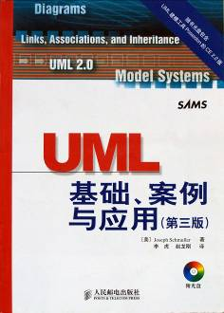
教材目录 《UML基础、案例与应用（第三版）》
第一部分 基础知识
第二部分 学习案例
第 1 章 UML简介
第 2 章 理解面向对象
第 3 章 运用面向对象
第 4 章 关系
第 5 章 聚集、组成、接口和实现
第 6 章 介绍用例
第 7 章 用例图
第 8 章 状态图
第 9 章 顺序图
第 10 章 协作图
第 11 章 活动图
第 12 章 构件图
第 13 章 部署图
第 14 章 理解包和UML语言基础
第 15 章 在开发过程中运用UML
第 16 章 学习案例介绍
第 17 章 领域分析
第 18 章 收集系统需要
第 19 章 开发用例
第 20 章 交互
第 21 章 设计外观、感觉和部署
第 22 章 理解设计模式
第三部分 高级应用
第 23 章 嵌入式系统建模
第 24 章 描述UML的未来
Notes:
《面向对象技术与UML》
第一部分

Slide 4
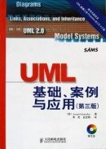
第4章 关系
4.1 关联
4.2 多重性
4.3 限定关联
4.4 自身关联
4.5 继承与泛化
4.6 依赖
4.7 类图和对象图
本章小节
如何对类之间的关系建模 ●
如何可视化类和子类的关系 ●
如何表现类之间的依赖 ●
Notes:
《面向对象技术与UML》
第一部分

Slide 5

本章需要掌握的内容：
  什么是类图？类图的UML表示方法？
  类之间的关系的UML如何表示？
    关联、约束、多重性
    关联类
    限定关联
    自身关联
    泛化、实现、依赖、聚集、组合、接口、端口
  类与代码如何转换？
  如何寻找类？
Notes:
《面向对象技术与UML》
第一部分

Slide 6
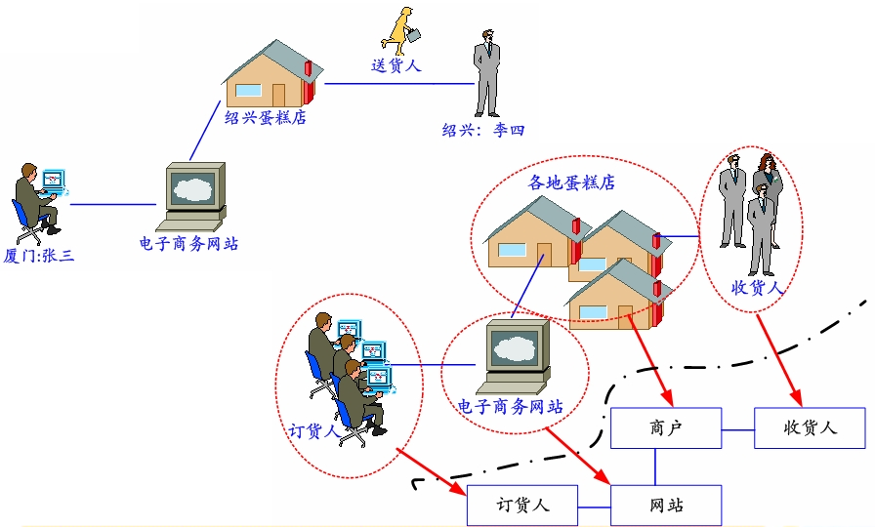
类的定义
3
Notes:
《面向对象技术与UML》
第一部分

Slide 7
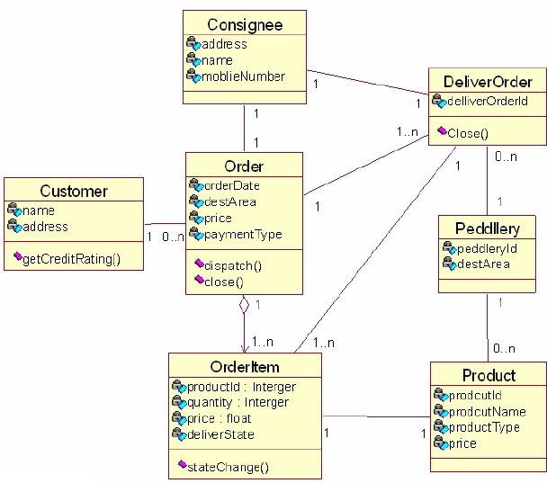
类图
UML用类图（class diagram）表示类、接口及其关联。
类图用于静态对象建模。
类图应用在领域建模和概念透视图中。

Slide 8
类图
类图(Class diagram)主要用于描述系统的结构化设计。
类图包含类和类之间的关系。
用类图可以显示出类、接口以及它们之间的静态结构和关系。
在系统中，每个类都具有一定的职责，职责指的是类要完成什么样的功能，要承担什么样的义务。
类的属性即类的数据职责，类的操作即类的行为职责。设计类是面向对象设计中最重要的组成部分，也是最复杂和最耗时的部分。

Slide 9
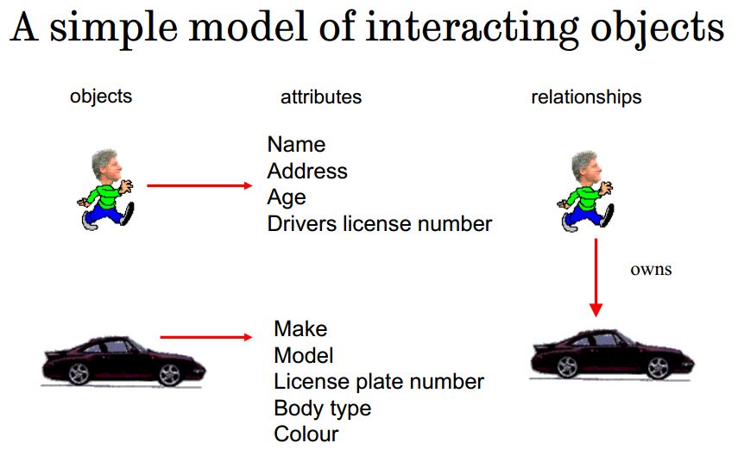
对象、类与关系

Slide 10
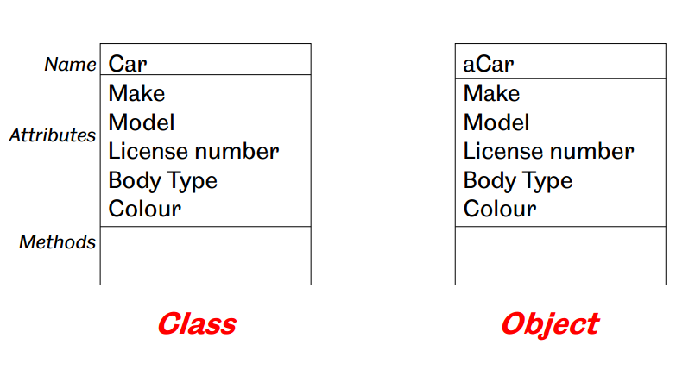
实例化的类

Slide 11
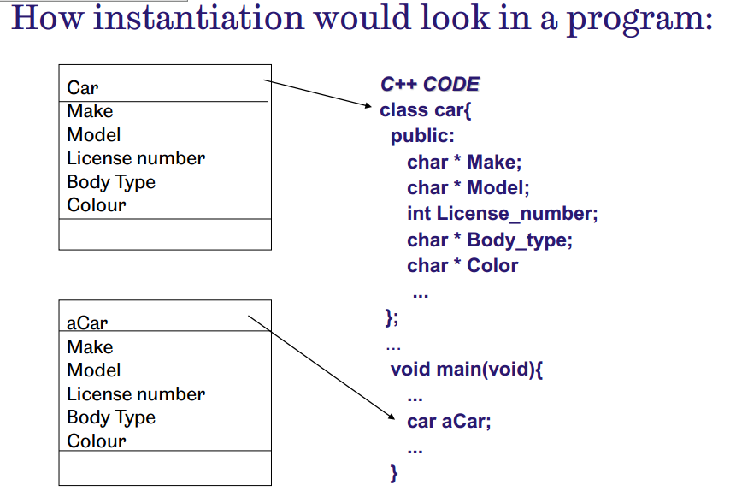
程序中如何表示类和对象？

Slide 12
类的种类
类通常分为三种：实体类(Entity Class)、控制类(Control Class)和边界类(Boundary Class)
  实体类：实体类对应系统需求中的每个实体，它们通常需要保存在永久存储体中，一般使用数据库表或文件来记录，实体类既包括存储和传递数据的类，还包括操作数据的类。实体类来源于需求说明中的名词，如学生、商品等
  控制类：控制类用于体现应用程序的执行逻辑，提供相应的业务操作，将控制类抽象出来可以降低界面和数据库之间的耦合度。控制类一般是由动宾结构的短语（动词+名词）转化来的名词，如增加商品对应有一个商品增加类，注册对应有一个用户注册类等。
  边界类：边界类用于对外部用户与系统之间的交互对象进行抽象，主要包括界面类，如对话框、窗口、菜单等。
  在面向对象分析和设计的初级阶段，通常首先识别出实体类，绘制初始类图，此时的类图称为领域模型，包括实体类及其它们之间的相互关系。

Slide 13
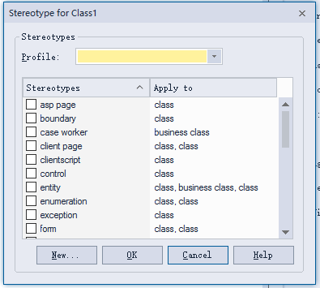

Slide 14
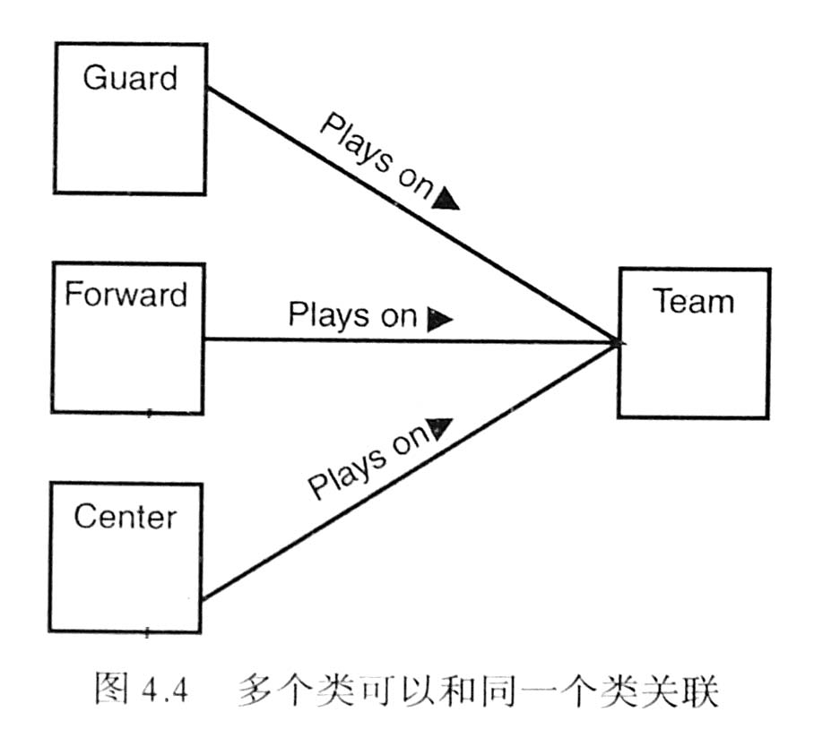
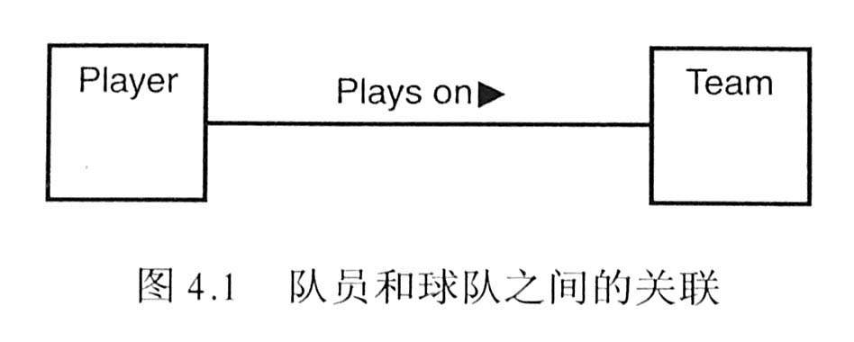
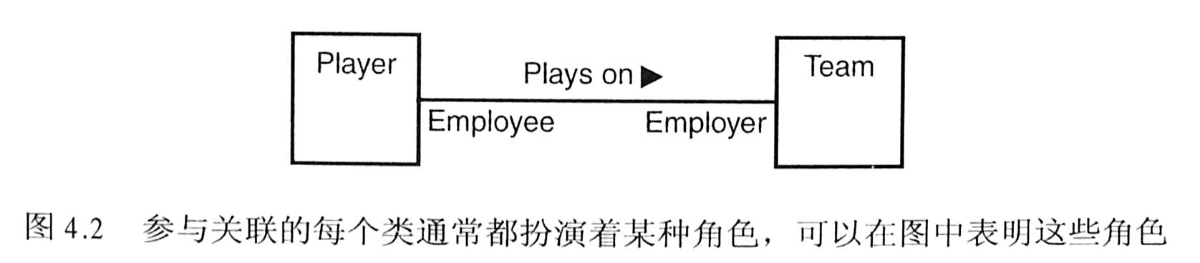
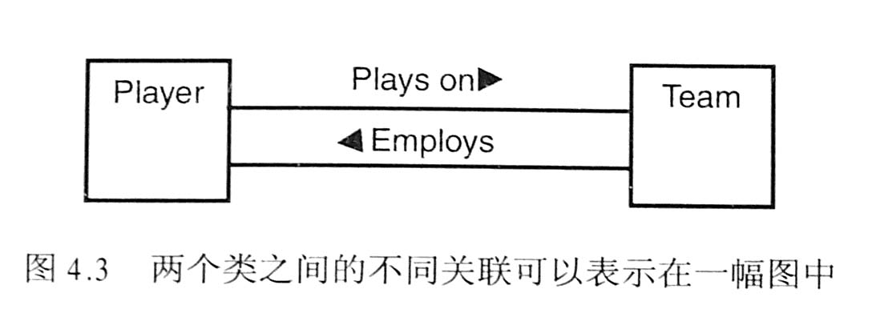
关联
◇ 什么是关联（association）
当类之间在概念上有连接关系时，类之间的连接叫做关联。
◇ 符号特征
＊ 用一条线连接两个类，并把关联的名字放在这个连线上
＊ 关联的方向用一个实心三角形箭头来指明
Notes:
《面向对象技术与UML》
第一部分
Guard 运球
Forward 传球
Center 抢篮板

Slide 15
UML中提供了一种简便、统一和一致的约束（constraint），是各种模型元素的一种语义条件或限制。一条约束只能应用于同一类的元素。
◇约束的表示
如果约束应用于一种具有相应视图元素的模型元素，它可以出现在它所约束元素视图元素的旁边。
通常一个约束由一对花括号括起来（{constraint}），花括号中为约束内容
如果一条约束涉及同一种类的多个元素，则要用虚线把所有受约束的元素框起来，并把该约束显示在旁边（如或约束）。
Polygon
保险合同
1
0..*
{ordered}
4..*
{ordered}
1..*
Point
个人

Slide 16
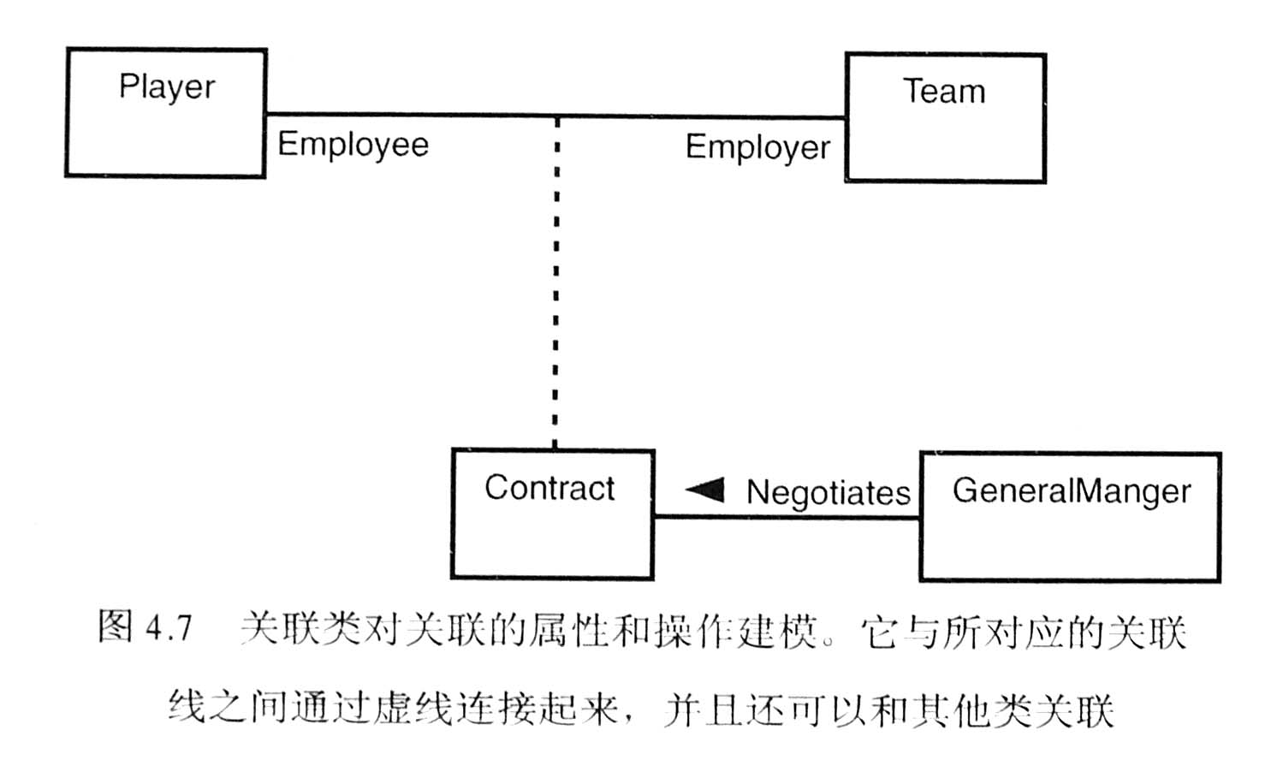
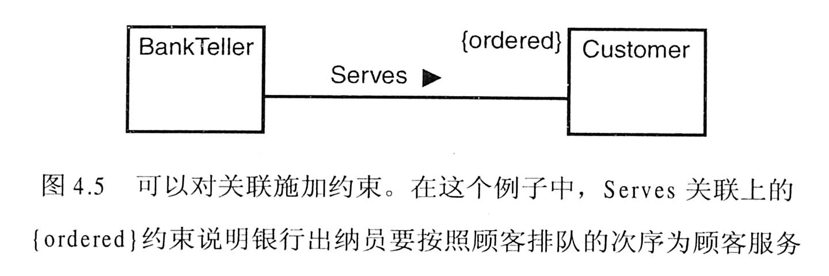
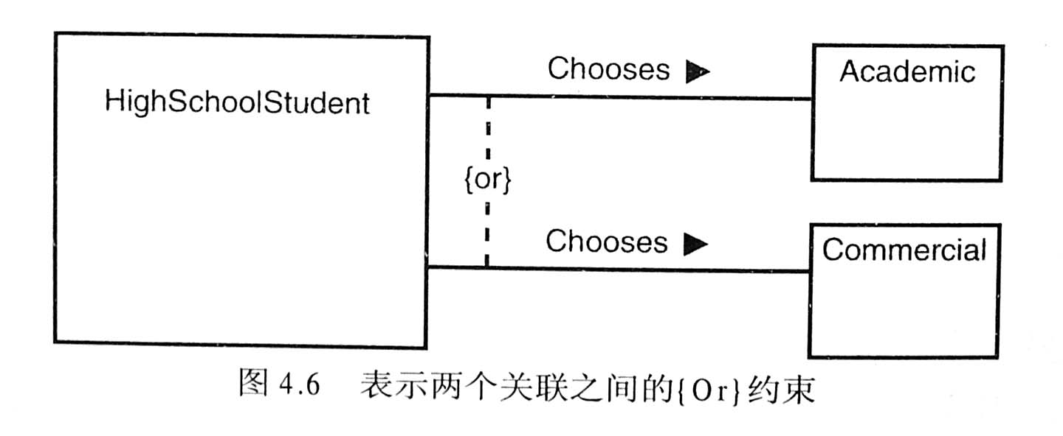
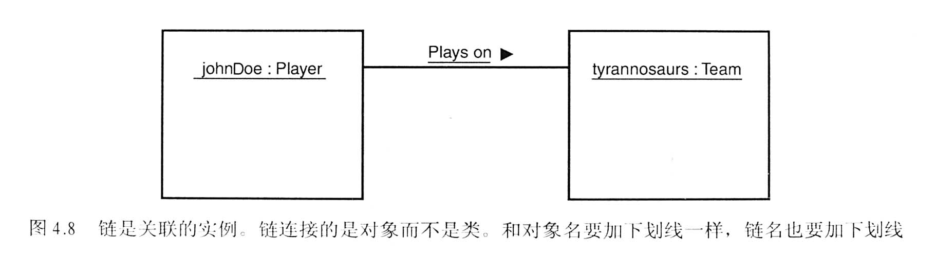
关联
◇ 关联上的约束；关联类；链
◇ 符号特征
＊ 约束：花括号、虚线（或关系）
＊ 关联类：用虚线将关联类和对应的关联线连接起来
＊ 链：用一条线连接两个对象，并把链的名字放在这个连线上
Notes:
《面向对象技术与UML》
第一部分
高中生选专业课或者选商务课时的模型

Slide 17
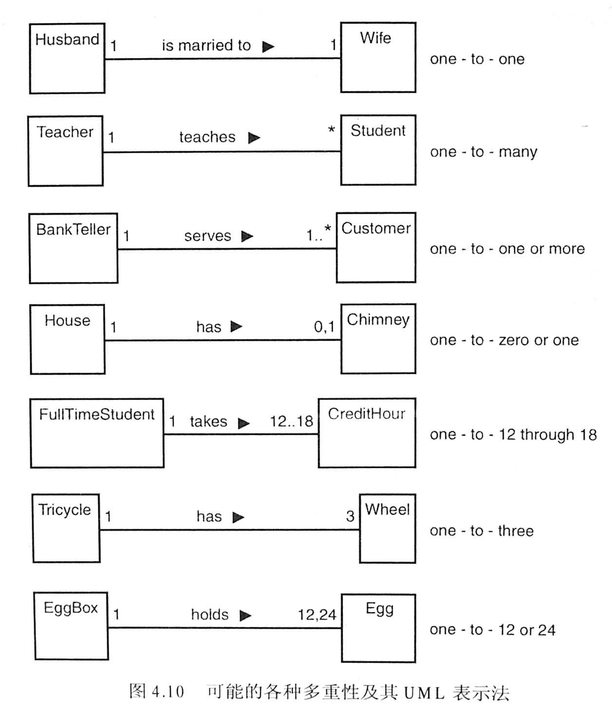
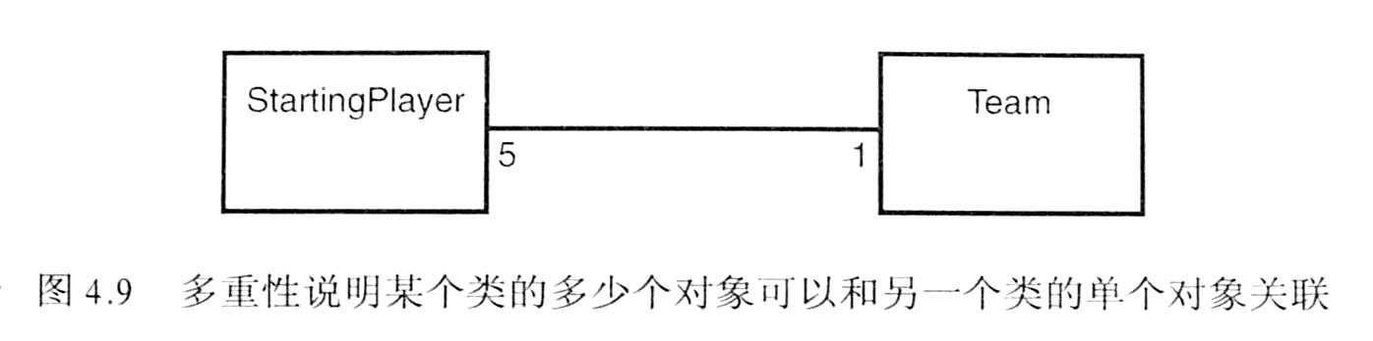
多重性( Multiplicity)
◇ 什么是多重性（multiplicity）
某个类有多个对象可以和另一个类的多个对象关联。
◇ 符号特征
＊ 在参与关联的类附近的关联线上注明多重性数值
＊ UML使用“*”来代表许多；“1..*”代表一个或多个；“,”代表或关系
Notes:
《面向对象技术与UML》
第一部分
Tricycle 三轮车

Slide 18
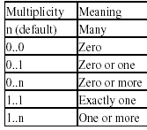
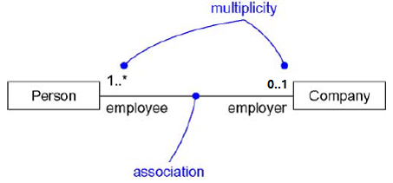
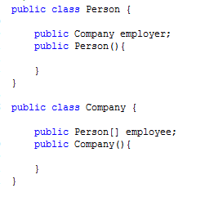
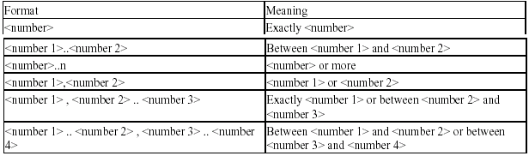
多重性
Notes:
无参构造函数
《面向对象技术与UML》
第一部分

Slide 19
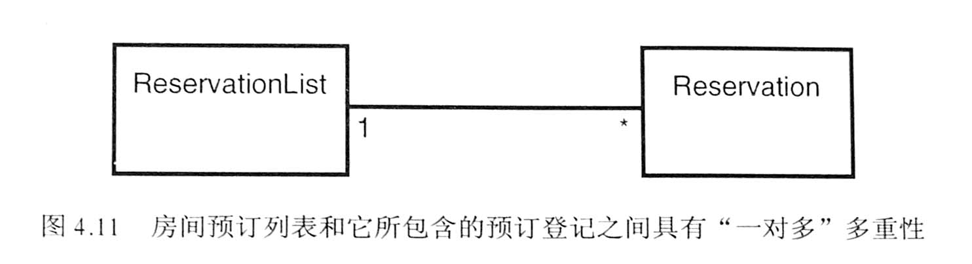
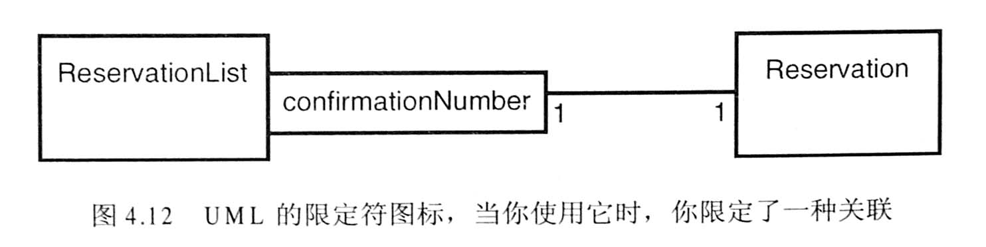
限定关联
◇ 限定符（qualifier）
在UML中，标识符ID（identification）信息叫做限定符。
◇ 符号特征
＊一个小矩形框
Notes:
《面向对象技术与UML》
第一部分
例如：保险公司和人之间可能是一种多对多关系，但是我们给“保险公司”加上限定词“平安保险”之后就变成一对多的关系了，我们再给“人”加上限定词“张三”那么就变成一对一的关系了。

Slide 20
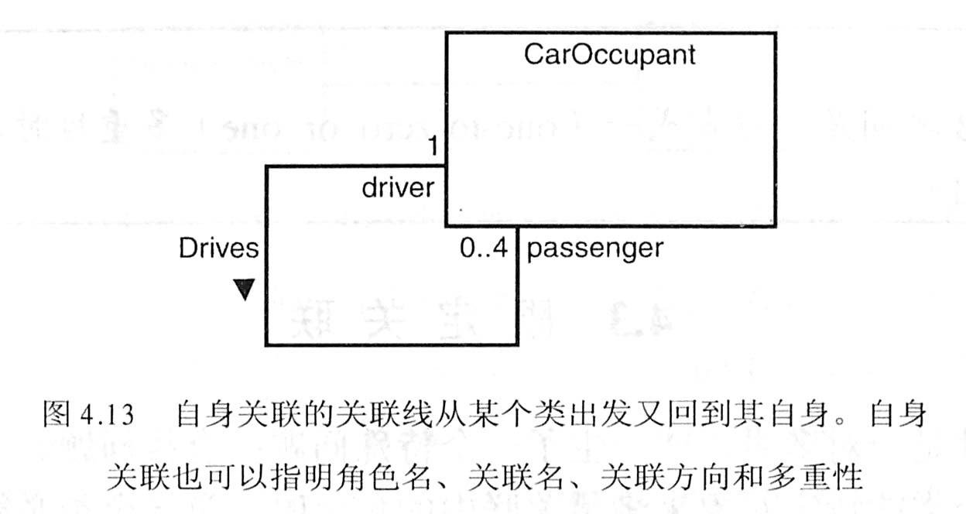
自身关联
◇ 自身关联（reflexive association）
一个类可能与它自己发生关联，这样的关联被称为自身关联。
Notes:
《面向对象技术与UML》
第一部分
CarOccupant 车上的人
车上的人既可能是一个司机也可能是一个乘客。如果是司机，那么一个CarOccupant可以搭乘零个到多个乘客。

Slide 21
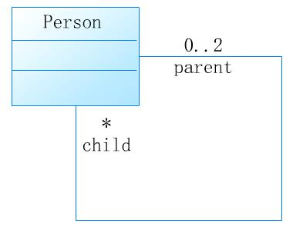
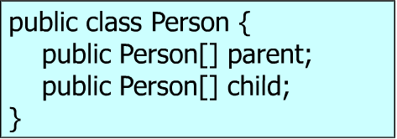
自身关联
Notes:
《面向对象技术与UML》
第一部分
CarOccupant 车上的人
车上的人既可能是一个司机也可能是一个乘客。如果是司机，那么一个CarOccupant可以搭乘零个到多个乘客。

Slide 22
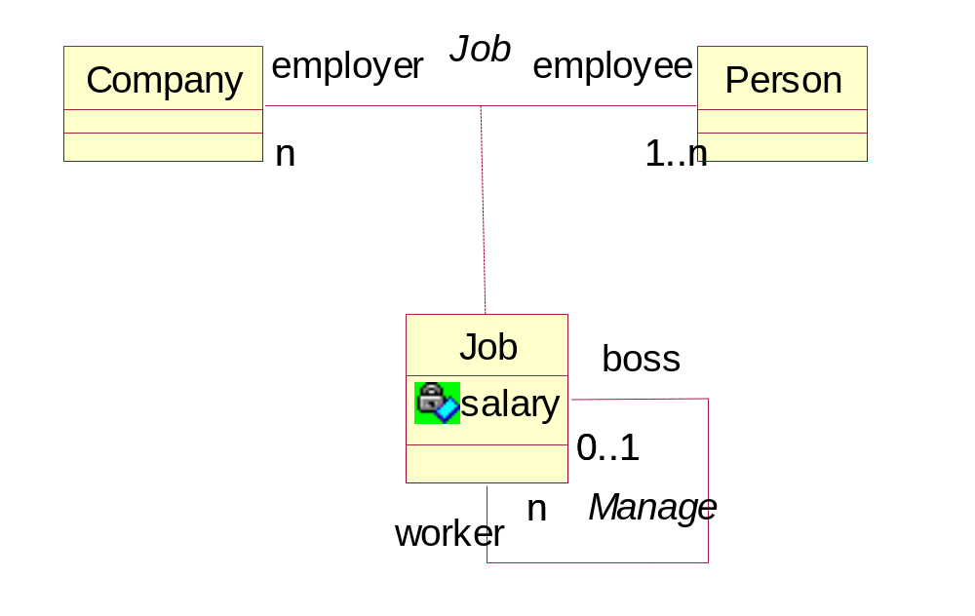
关联
Notes:
在关联建模中，存在一些情况下，你需要包括其它类，因为它包含了关于关联的有价值的信息。对于这种情况，你会使用 关联类 来绑定你的基本关联。关联类和一般类一样表示。不同的是，主类和关联类之间用一条相交的点线连接。图 1显示一个公司实例的关联类。
在图 11中显示的类图中，在Company类和Person类之间的关联，产生了称为Job的关联类。这意味当Company类的一个实例关联到Person类的一个实例时，将会产生Job类的一个实例。
《面向对象技术与UML》
第一部分

Slide 23
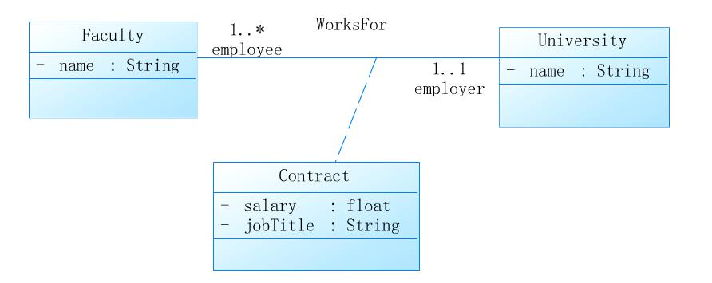
关联类
转换为Java代码？

Slide 24
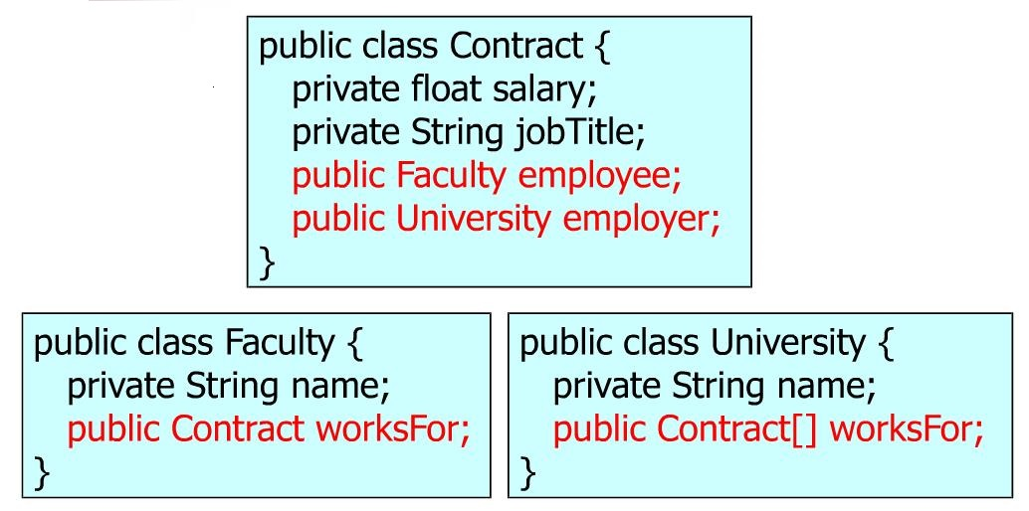
关联类

Slide 25
继承和泛化
◇ 继承（inheritance）
如果你知道某物所属的种类，你自然就会知道同类的其他事物也具有该事物的一些特征。在面向对象术语中，这种关系被称为继承。在UML中，则被称为泛化（generalization）。
泛化关系中，子类继承了父类的行为和含义，子类也可以增加新的行为和含义或覆盖父类的行为和含义。
基类（base class）或根类 —— 叶类（leaf class）
单继承（single inheritance）—— 多继承（multiple inheritance）
Notes:
《面向对象技术与UML》
第一部分
amphibian [æm'fibiən] n. 两栖动物
mammal ['mæməl] n. 哺乳动物
reptile ['reptail, -til] n. 爬行动物；卑鄙的人

Slide 26
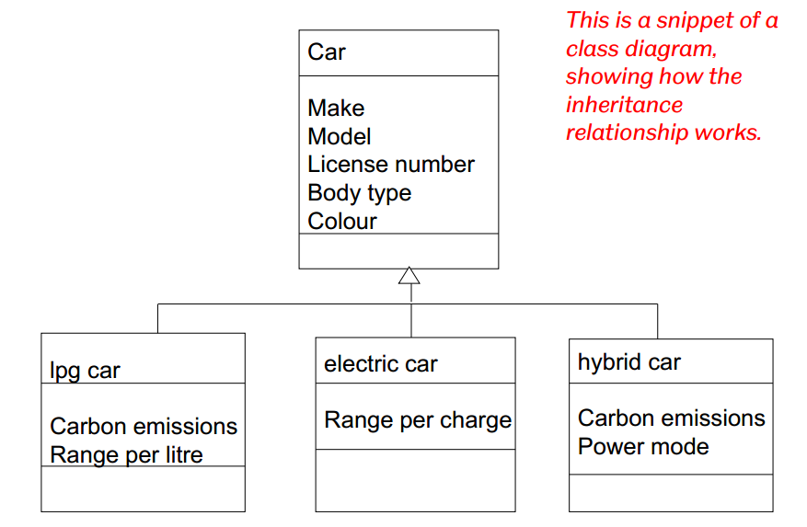
类图
Lpg car 液化石油气车
electric car 电车
Hybrid car 混合动力车
Notes:
Lpg car 液化石油气车
electric car 电车
Hybrid car 混合动力车
《面向对象技术与UML》
第一部分

Slide 27
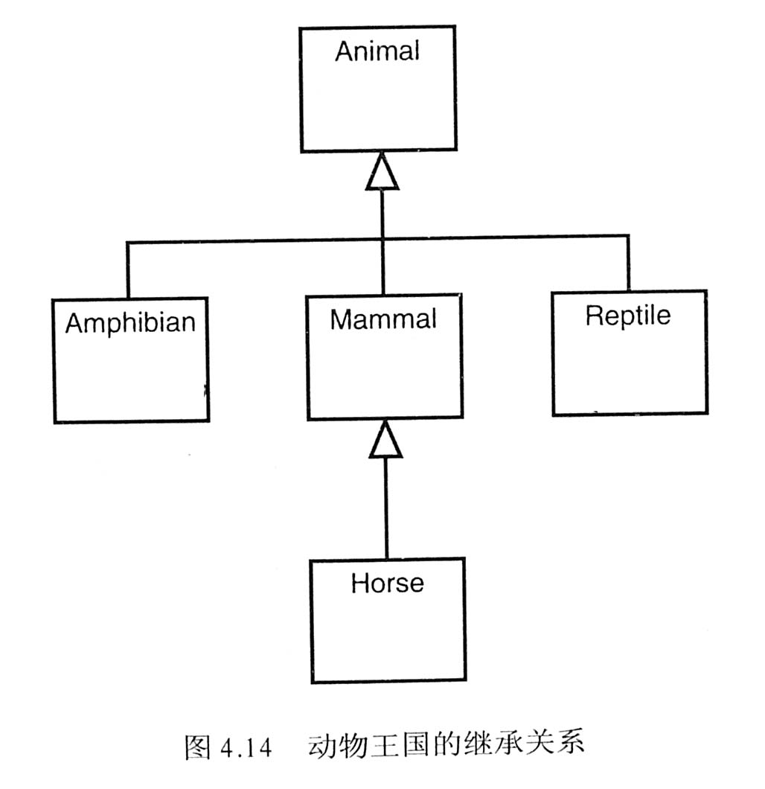
Amphibian n. 两栖动物
Mammal n. 哺乳动物
Reptile n. 爬行动物；
继承和泛化
◇ 符号特征
＊指向父类一端带有一个空心三角箭头
Notes:
《面向对象技术与UML》
第一部分
amphibian [æm'fibiən] n. 两栖动物
mammal ['mæməl] n. 哺乳动物
reptile ['reptail, -til] n. 爬行动物；卑鄙的人

Slide 28
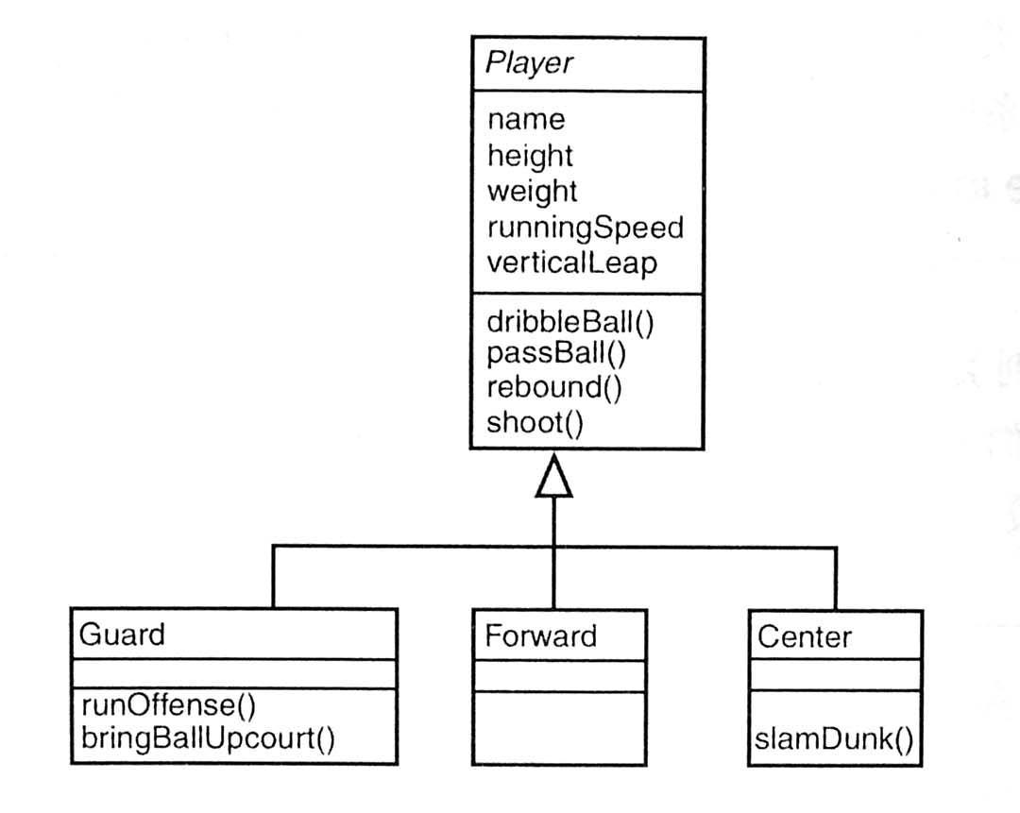
Guard 运球
Forward 传球
Center 抢篮板；
继承和泛化
◇ 抽象类（abstract class）
不提供实例对象的类被称为抽象类。
◇ 符号特征
＊类名用斜体书写
Notes:
《面向对象技术与UML》
第一部分
·dribble ['dribl] vt. 连击；使滴下；运球
runOffsense进攻
upcourt： 向前场：
Dunk扣篮
Leap 跳跃

Slide 29
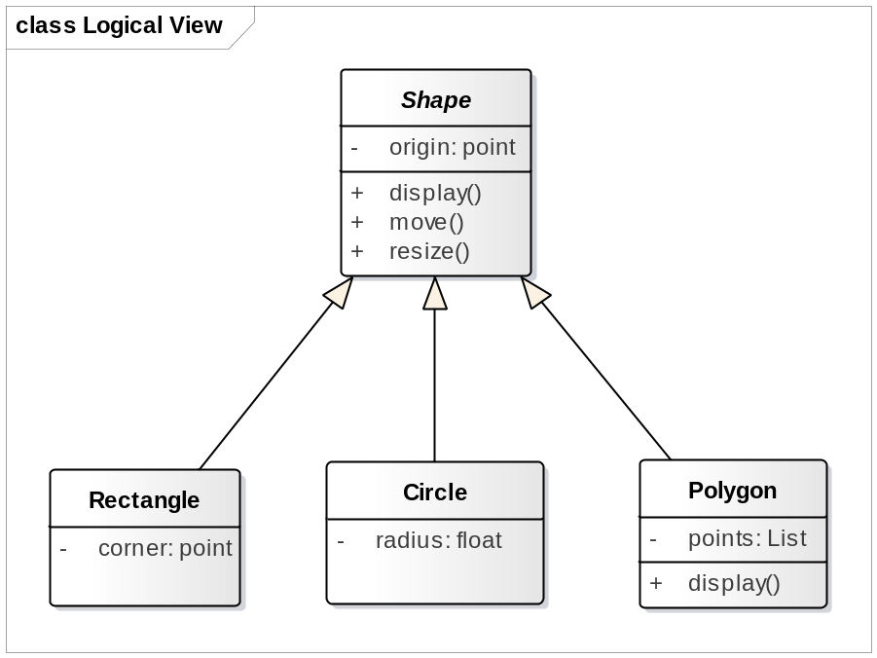
泛化关系
public abstract class Shape {
private point origin;
public Shape() { }
public void finalize() throws Throwable { }
//对象释放空间是默认调用此方法
public display() { }
public move() { }
public resize() { }
}
public class Polygon extends Shape {
private List points;
public Polygon(){
}
public void finalize() throws Throwable {
super.finalize();
}
public display(){
}
}
public class Circle extends Shape {
private float radius;
public Circle(){
}
public void finalize() throws Throwable {
super.finalize();
}
}
public class Rectangle extends Shape {
private point corner;
public Rectangle(){
}
public void finalize() throws Throwable {
super.finalize();
}
}

Slide 30
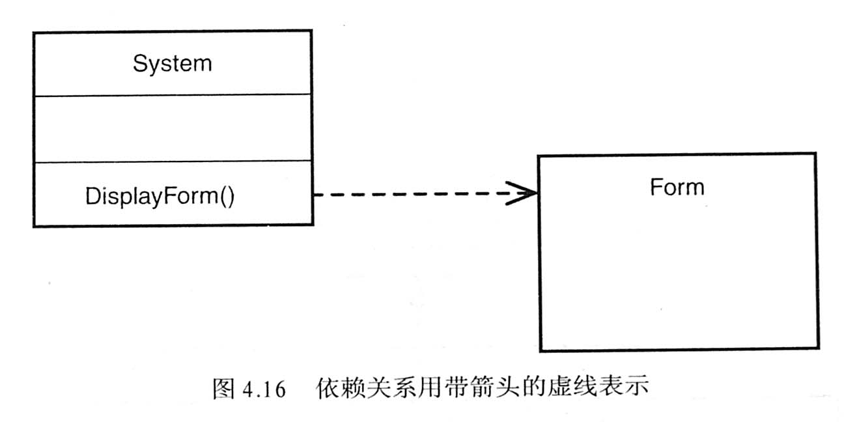
依赖
◇ 依赖（dependency）
如果一个类使用了另一个类，这种关系称之为依赖。
public class System {
public System(){
}
public void finalize() throws Throwable {
}
public displayForm(){
}
}
public class Form {
public Form(){
}
public void finalize() throws Throwable {
}
}
◇ 符号特征
＊ 在有依赖关系的类之间画上一条带箭头的虚线
Notes:
《面向对象技术与UML》
第一部分

Slide 31
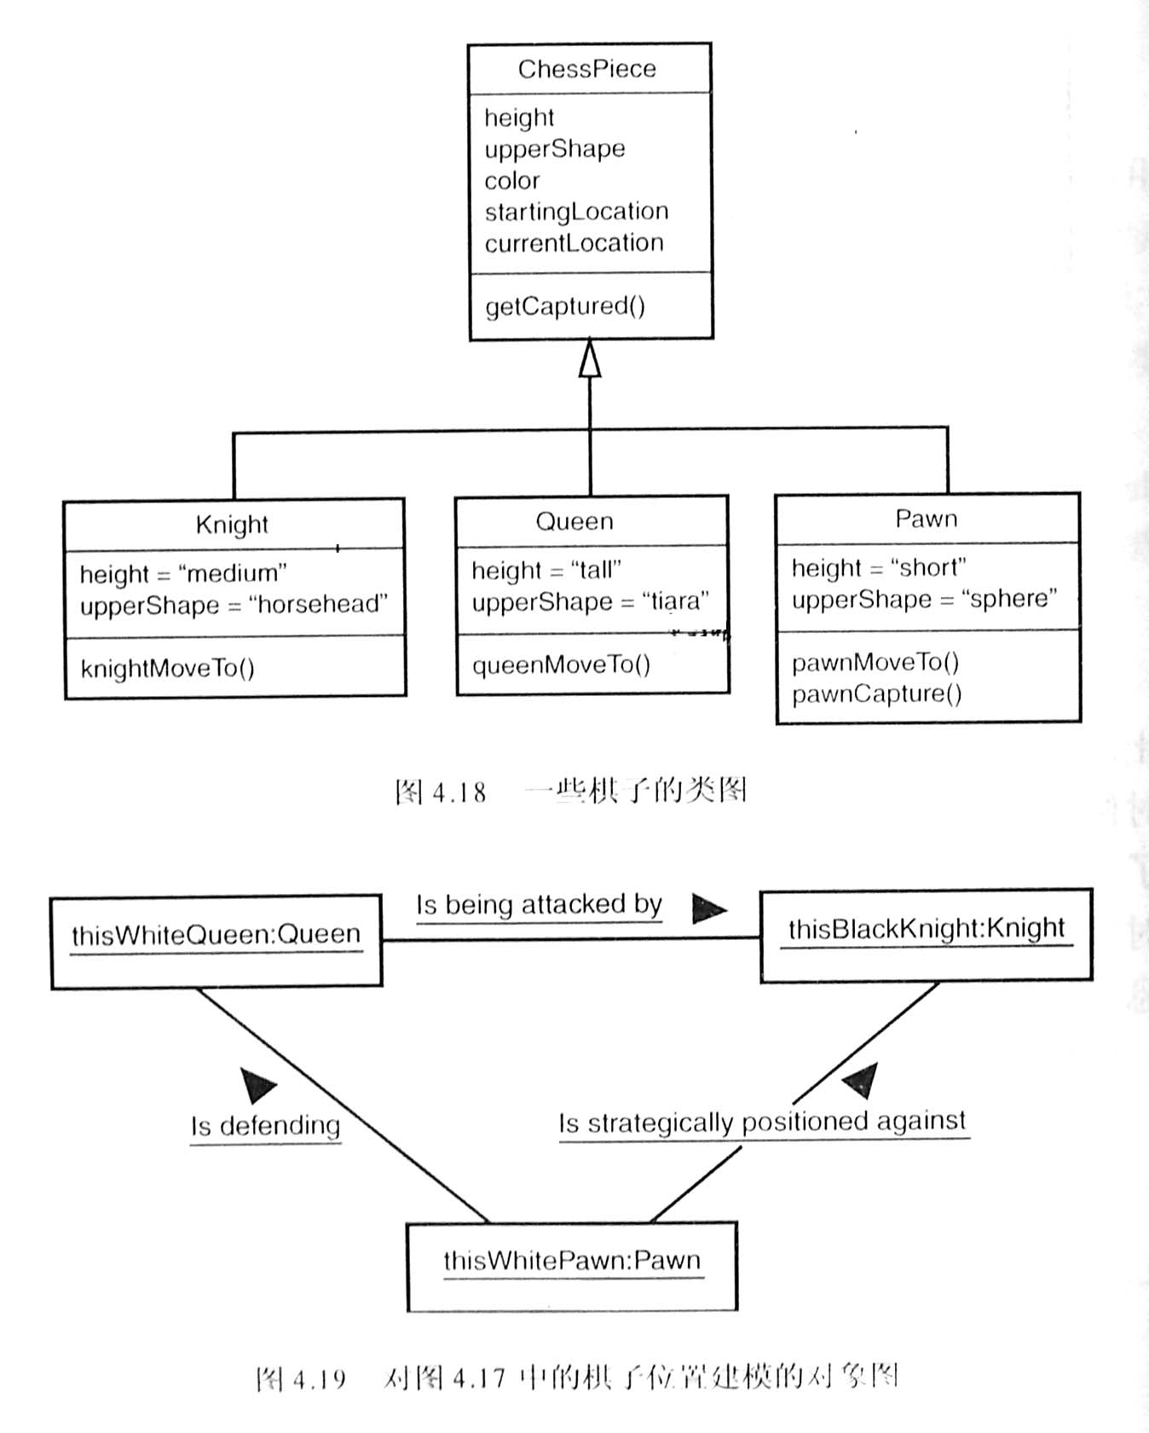
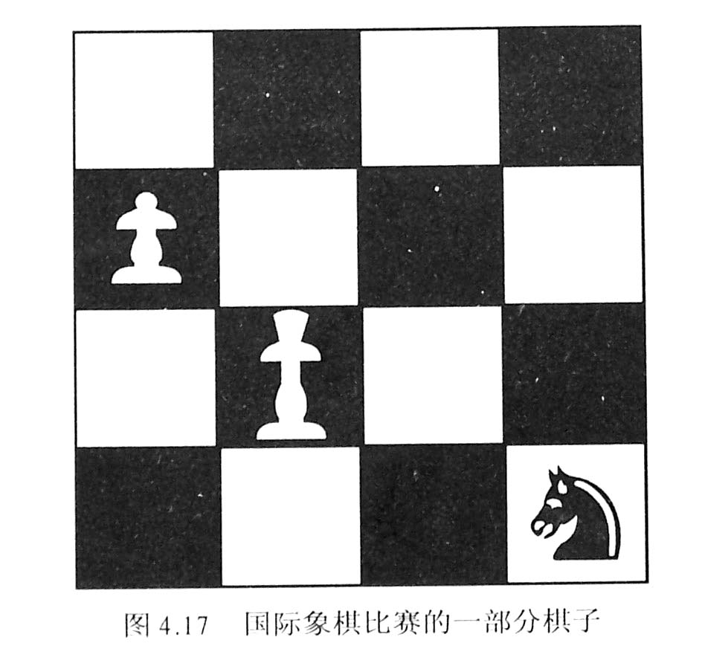
类图和对象图
◇ 类图给出的是多个类以及类之间的关系，它描述的是一般性的、定义性的信息
◇ 对象图则在某个特定时刻多个具体实例以及它们如何联系起来的信息。
Notes:
《面向对象技术与UML》
第一部分
皇后、knight（骑士）、pawn（禁卫军）
白兵正对黑马战略反击，白兵正在保护白后。

Slide 32
第5章 聚集、组成、接口和实现
5.1 聚集
5.2 组成
5.3 组成结构图
5.4 接口和实现
5.5 接口和端口
本章小节
如何对包含其他类的类建模 ●
如何对接口以及与其相关联的类建模 ●
可见性的概念 ●
Notes:
《面向对象技术与UML》
第一部分

Slide 33
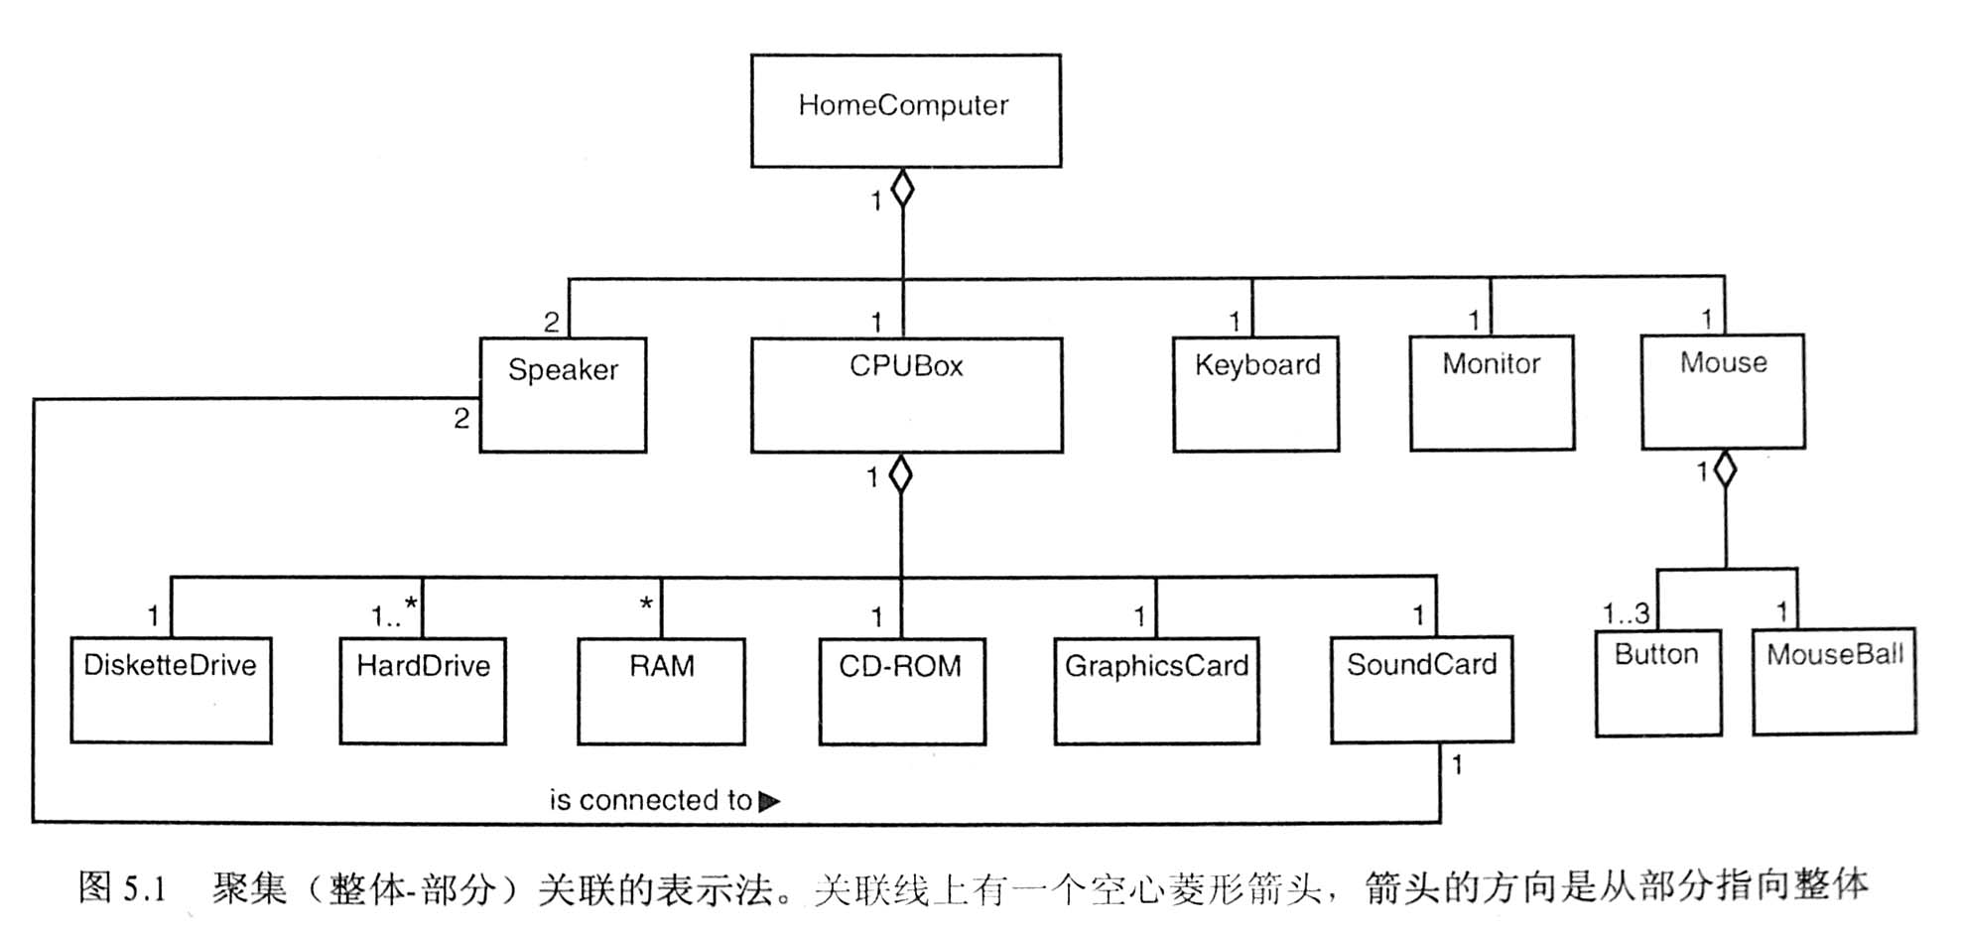
◇ 聚集（aggregation）
一个类有时是由几个部分类构成，这种特殊类型的关系被称为聚集。部分类和由它们组成的类之间是一种整体－部分（part-whole）关联。
◇ 符号特征
＊关联线上有一个空心菱形箭头，箭头的方向是从部分指向整体。
Notes:
《面向对象技术与UML》
第一部分

Slide 34
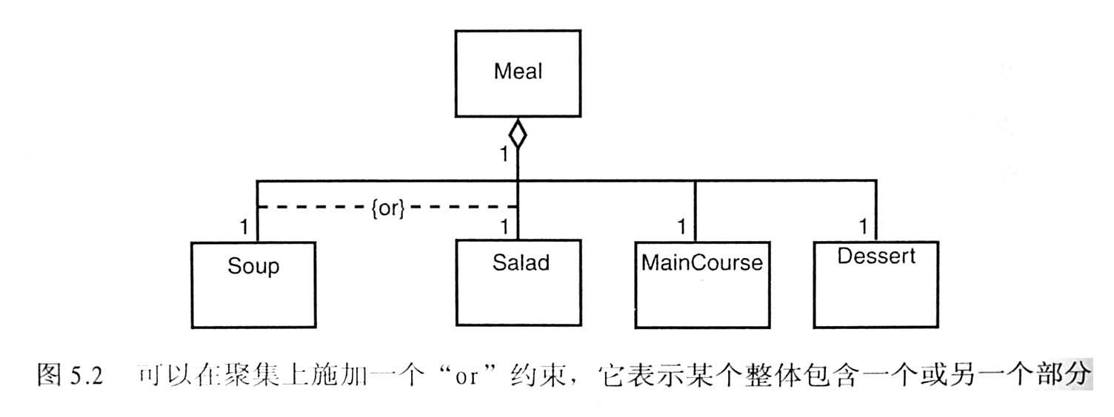
聚集
◇ 聚集上的约束
public class Meal {
public Soup m_Soup;
public Salad m_Salad;
public MainCourse m_MainCourse;
public Desert m_Desert;
public Meal(){
}
public void finalize() throws Throwable {
}
}
public class Soup {
public Soup(){
}
public void finalize() throws Throwable {
}
}
………
Notes:
《面向对象技术与UML》
第一部分

Slide 35
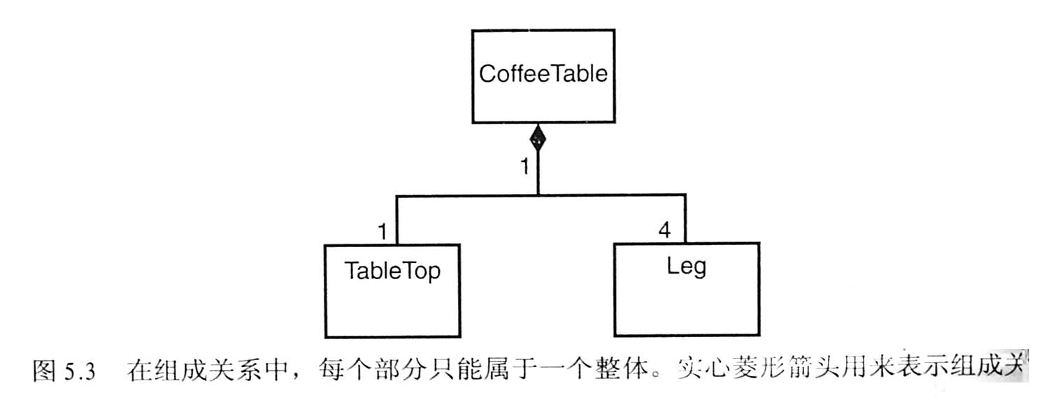
组成
组成是强类型的聚集。聚集中每个部分体只能属于一个整体。
◇ 符号特征
＊关联线上有一个实心菱形箭头，箭头的方向是从部分指向整体。
public class TableTop {
public TableTop(){
}
public void finalize() throws Throwable {
}
}
public class CoffeeTable {
public TableTop m_TableTop;
public Leg m_Leg;
public CoffeeTable(){
}
public void finalize() throws Throwable {
}
}
public class Leg {
public Leg(){
}
public void finalize() throws Throwable {
}
}
Notes:
《面向对象技术与UML》
第一部分

Slide 36
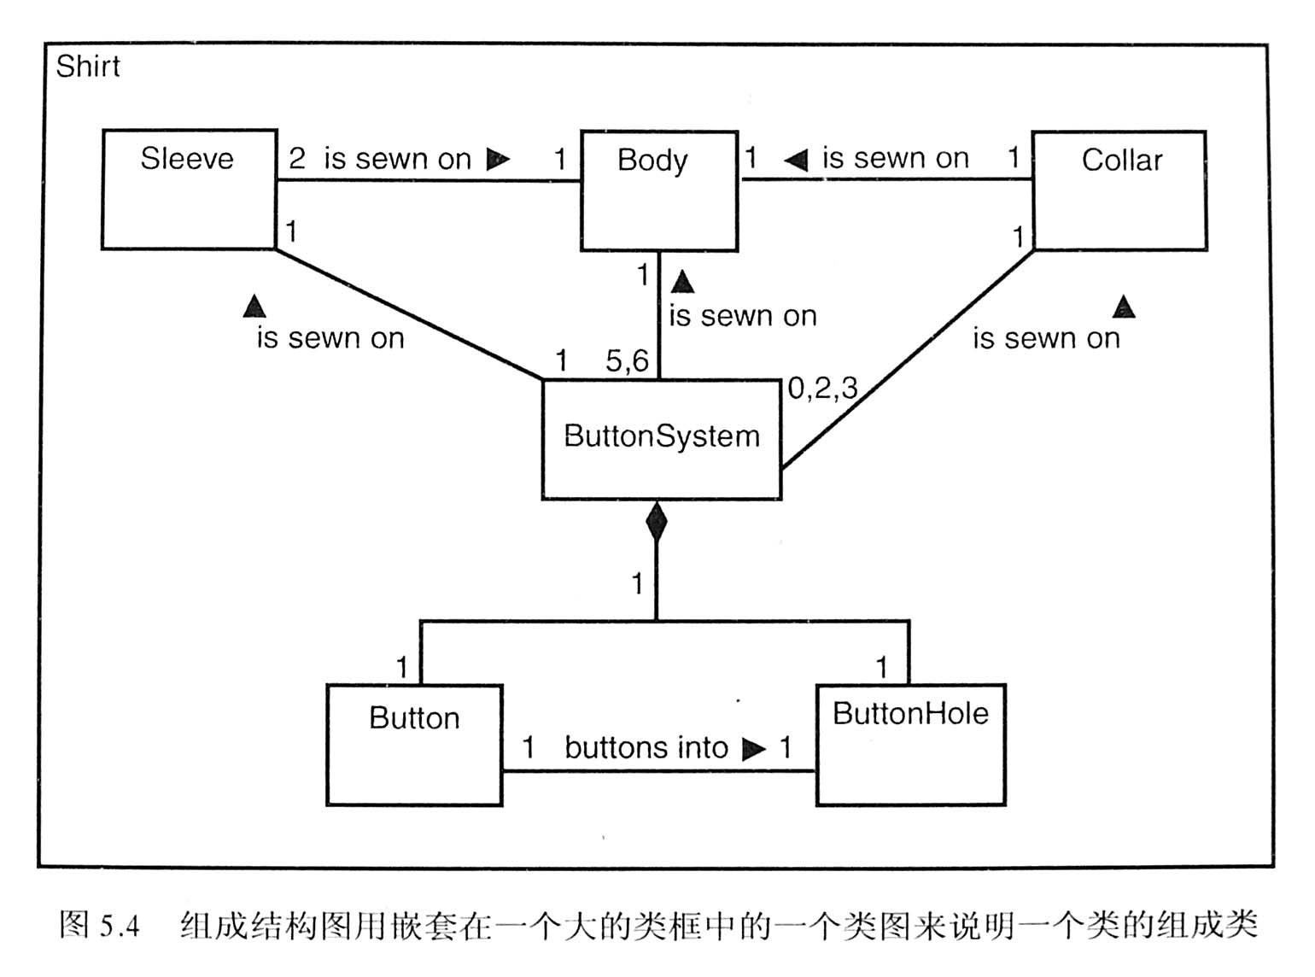
组成结构图
◇ 组成是展示一个类的构件的一种方式。通过组成结构图可以展示类的内部结构。
Notes:
《面向对象技术与UML》
第一部分
sleeve [sli:v]
n. 袖子，袖套；套筒，套管
collar ['kɔlə]
n. 衣领；颈圈
vt. 给…上领子；给…套上颈圈；[口]抓住
button ['bʌtən]
n. [计]按钮；钮扣

Slide 37
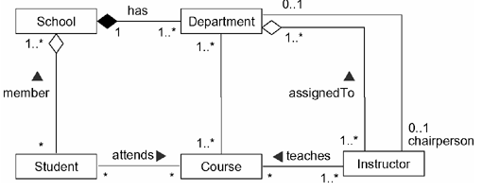
Example
Notes:
chairperson 主席
《面向对象技术与UML》
第一部分

Slide 38
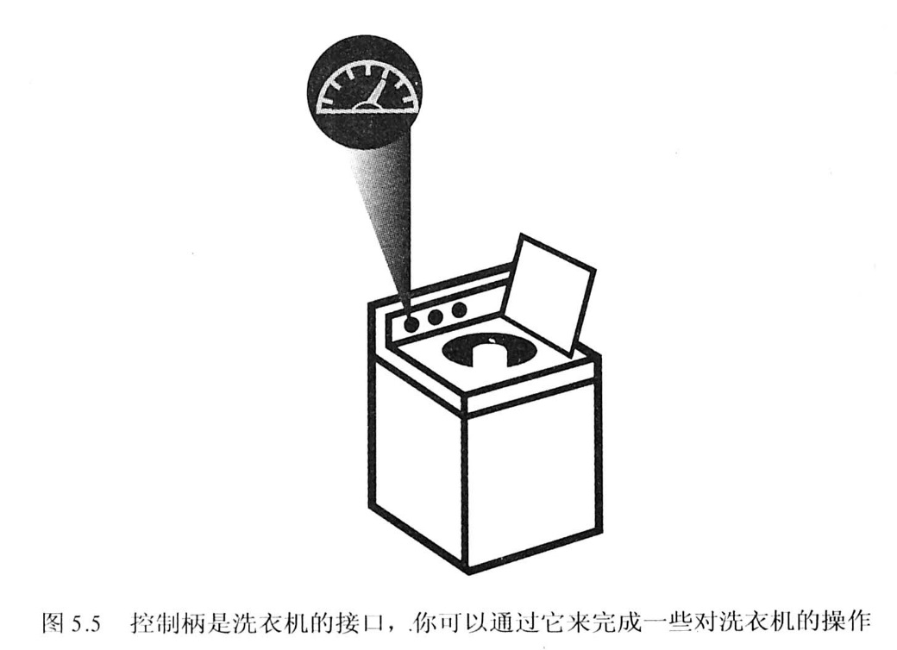
接口与实现
◇ 接口（interface）是描述类的部分行为的一组操作，它也是一个类提供给另一个类的一组操作。
◇ 符号特征
＊ 和类相似，都是用一个矩形图标来代表
＊ 接口只是一组操作，没有属性
Notes:
《面向对象技术与UML》
第一部分
举例：电视机、汽车、洗衣机。
控制柄ControlKnob

Slide 39
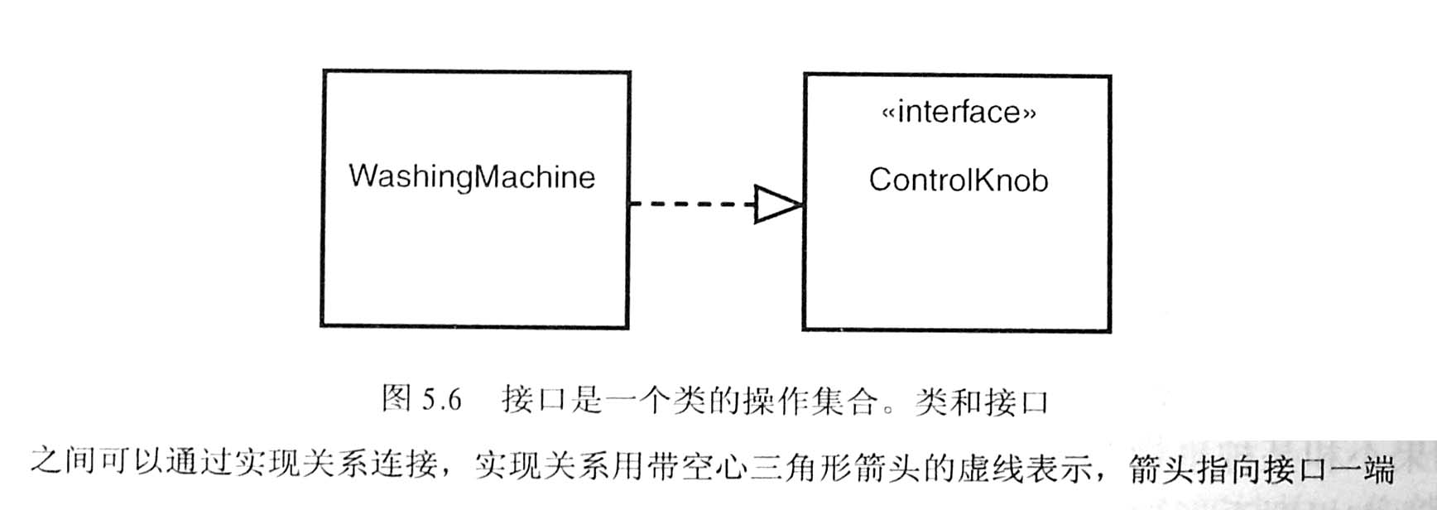
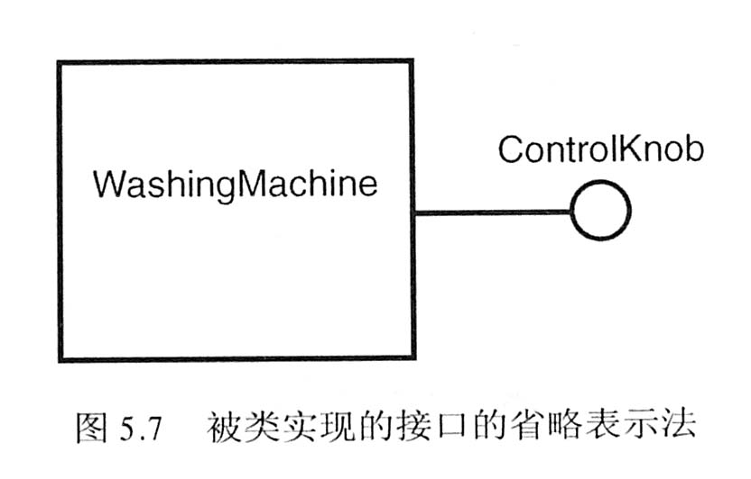
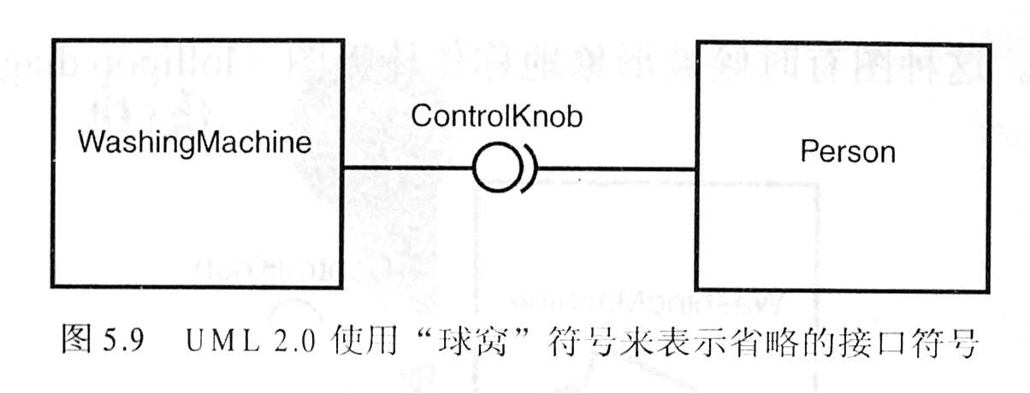
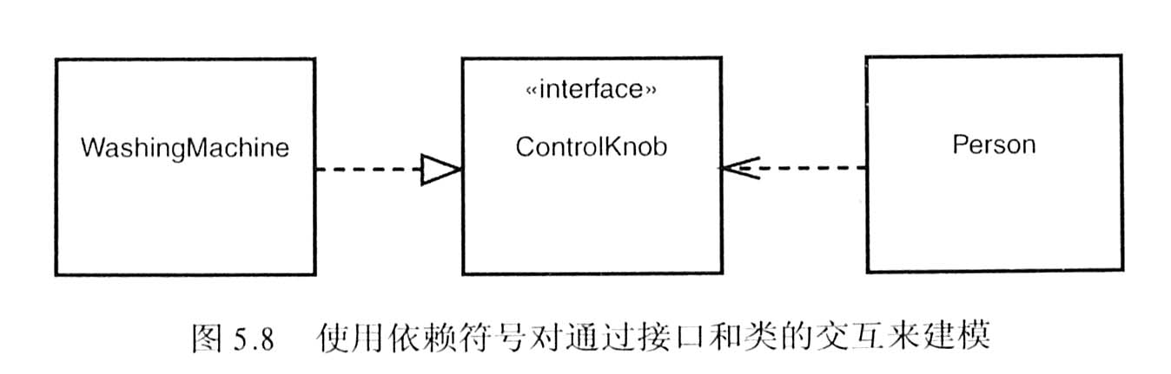
接口与实现
◇ 一个类和它的接口之间的关系叫做实现（realization）。
◇ 符号特征
＊ 和继承符号相似，但它是一个带空心三角形的箭头，箭头的方向指向接口
＊ 省略表示法是将接口表示为一个小圆圈，并和实现它的类用一条线连起来
Notes:
《面向对象技术与UML》
第一部分
继承与实现区别

Slide 40
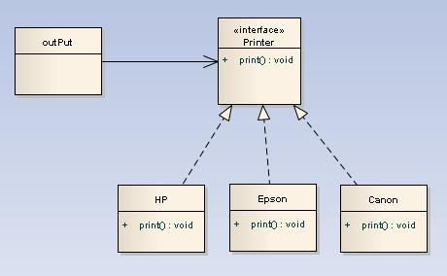
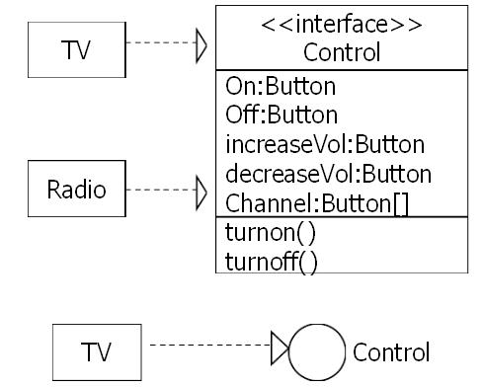
接口与实现
public class Printer {
public Printer(){
}
public void finalize() throws Throwable {
}
public void print(){
}
}
public class HP extends Printer {
public HP(){
}
public void finalize() throws Throwable {
}
public void print(){
}
}
Notes:
《面向对象技术与UML》
第一部分

Slide 41
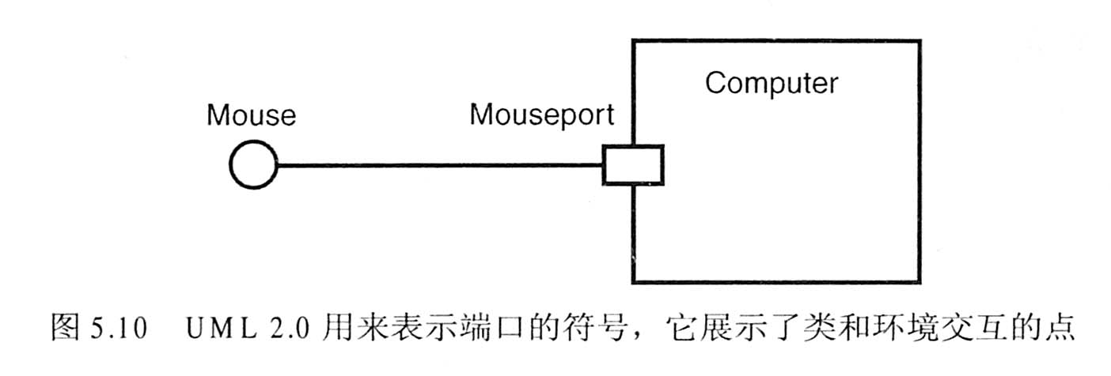
接口和端口
◇ 端口（port）。
◇ 符号特征
＊ 位于类符号边缘上的一个小方格，这个小方格连接到接口
Notes:
《面向对象技术与UML》
第一部分

Slide 42
接口和端口
◇ 可见性（visibility）可应用于属性或操作，它说明在给定类的属性和操作（或者接口的操作）的情况下，其他类可以访问到的属性和操作的范围。
◇ 可见性有三个层次（级别）：
公有（public）层次上，其他类可以直接访问这个层次中的属性和操作
受保护（protected）层次上，只有继承类这些属性和操作的子类可以访问最初类的属性和操作
私有（private）层次上，只有最初的类才能访问这些属性和操作
Notes:
《面向对象技术与UML》
第一部分

Slide 43



接口和端口
带钥匙的是”Protected”，带锁的是“Private”
◇ 符号特征
＊ “+“表示该操作或属性是公有的
＊ “#“表示该操作或属性是受保护的
＊ “-“表示该操作或属性是私有的
Notes:
《面向对象技术与UML》
第一部分
Stereotype这个词来源于印刷业的术语，一般在进行正式印刷前，需要进行制版，然后根据做好的版型进行批量印刷。
UML的基本构造块包括事务、关系和图这3种类型。版型是建模人员在已有的构造块上派生出来的新构造块，这些构造块和特定的问题有关。
属性版型可以将属性进行分类。例如，有些属性映射数据库中的字段。有些则不映射。为此可以定义两种版型。

Slide 44
在学校中，一个导师可以指导多个研究生，一个研究生可以由多个导师指导，那么导师和研究生之间是（ ）关系。
交通工具与卡车之间是（ ）关系。
公司与部门之间是（ ）关系。
图形与矩形之间是（ ）关系。
参数类及其实例类之间是（ ）关系。
答案 1. 关联 2. 泛化 3. 聚集 4. 泛化 5. 实现

Slide 45

  (1)下面哪个关系没有在图中出现
  ①关联 ②泛化 ③依赖
  (2)下面对图中①②③④四处的多重性的描述哪个不正确
  ① 0...* ②1 ③0...* ④1
  (3)下面哪份代码(Java)最接近于图中对Segment的描述
public class Segment implements Graphics
{
privatc void Draw();
public Point ptStart;
public Point ptEnd;
}
public class Segment extends Graphics
{
public void Draw();
private Point ptStart;
private Point ptEnd;
}
①
②
public class Segment implements Graphics
{
private Point ptStart;
private Point ptEnd;
public void Draw();
}
public class segment implements graphics
{
public void Draw();
private Point ptStart;
private Point ptEnd;
}
③
④
Notes:
（1）1 3 （2）2 （3）2
《面向对象技术与UML》
第一部分

Slide 46
小王是一个爱书之人，家里各类书籍已过千册，而平时又时常有朋友外借，因此需要一个个人图书管理系统。该系统应该能够将书籍的基本信息按计算机类、非计算机类分别建档，实现按书名、作者、类别、出版社等关键字的组合查询功能。在使用该系统录入新书籍时系统会自动按规则生成书号，可以修改信息，但一经创建就不允许删除。该系统还应该能够对书籍的外借情况进行记录，可对外借情况列表打印。另外，还希望能够对书籍的购买金额、册数按特定时间周期进行统计。
请找出其中的类，并定义相关的操作和类。
如何寻找类？

Slide 47
筛选修选类
“计算机类”、“非计算机类”是该系统中图书的两大分类，因此应该对其建模，并改名为“计算机类书籍”和“非计算机类书 籍”，以减少歧义；
“外借情况”则是用来表示一次借阅行为，应该成为一个候选类，多个外借情况将组成“外借情况列表”，而外借情况中一个很重要的角色是“朋友”—借阅主体。虽然到本系统中并不需要建立“朋友”的资料库，但考虑到可能会需要列出某个朋友的借阅情况，因此还是将其列为候选类。为了能够更好地表述，将“外借情况”改名为“借阅记录”，而将“外借情况列表”改名为“借阅记录列表”；
“购买金额”、“册数”都是统计的结果，都是一个数字，因此不用将其建模，而“特定时限”则是统计的范围，也无需将其建模；不过从这里的分析中，我们可以发现，在该需求描述中隐藏着一个关键类—书籍列表，也就是执行统计的主体

Slide 48
得到候选类
书籍 计算机类书籍 非计算机类书籍
借阅记录 借阅记录列表 书籍列表
在使用“名词动词法”寻找类的时候，很多团队会在此耗费大量的时间，特别是对于中大型项目，这样很容易迷失方向。其实在此主要的目的是对问题领域建立概要的了解，无需太过咬文嚼字

Slide 49


关联分析，建模，多重性分析，再建模

Slide 50

职责分析
书籍类：从需求描述中，可找到书名、类别、作者、出版社；同时从统计的需要中，可得知 “定价”也是一个关键的成员变量。
书籍列表类：书籍列表就是全部的藏书列表，其主要的成员方法是新增、修改、查询（按关键字查询）、统计（按特定时限统计 册数与金额）。
借阅记录类：借阅人（朋友）、 借阅时间。
借阅记录列表类：主要职责就是添加记录（借出）、删除记录（归还）以及打印借阅记录

Slide 51

限定与修改
导航性分析：与BookList之间BorrowRecord和BorrowList之间是组合关系均无需添加方向描述，而Book与BorrowRecord之间则是双方关联，也无需添加。
约束：Book对象创建后就不能够被删除只能被修改，因此在Book类边上加上用自由文本写的约束 ；一本书要么属于计算机类，要么属于非计算机类，因此在ItBook和OtherBook间加了 “{Xor}”约束。(约束{xor}代表一组关联的互斥的情况。）
限定符：一本书只有一册，因此只能够被借一次，因此对于一本Book而言只能有一个RecordId与其对应

Slide 52
An ATM machine consists of a keypad, a card reader, a cash dispenser, a display screen and a receipt/statement printer. The ATM allows a user to withdraw cash from a current account, check the amount in the account, print a mini-statement and print a receipt. When the ATM is ready to start a session, it prompts the user to insert a bank card, using the display screen to show the prompt message.
To start a session, the user inserts a bank card in the card reader. The bank card has a magnetic strip in which is encoded the card number, start date and expiry date. If the system recognizes the card and the card is in date, the user is asked for a personal identification number (PIN). The system checks that the PIN matches the card number, and if it does not, allows the user two more attempts to enter the correct PIN. If the user does not enter the correct PIN in three attempts, the card is not returned from the card reader. Also, if the system recognizes the card number as belonging to a stolen card, then the card is not returned from the card reader. If the card is retained it will be moved to an internal storage container for collection by the maintenance personnel for the ATM system. If the card is not recognized or is not in date, the card is returned to the user, an explanatory message is printed on the display screen, and the session is ended.
If the PIN is correct, the system asks the user to choose to withdraw cash, display balance, print a mini-statement, or end the session.
Notes:
Cash dispenser 自动提款机
Magnetic strip 磁条
Storage container 储藏箱
Explanatory message 解释消息
Session 会话
《面向对象技术与UML》
第一部分

Slide 53
If the user chooses to withdraw cash, the ATM system checks with the banking system that the user’s account has enough money to cover the withdrawal and that the withdrawal will not allow the user to exceed the maximum withdrawal amount per day. The ATM system also checks that there is enough money in the cash dispenser to cover the withdrawal. If the transaction is approved, the card is returned and the cash is dispensed. The user is prompted to choose whether or not to print a receipt, and if the user chooses to print a receipt, this is printed at the receipt/statement printer and shows the account number and the amount of cash withdrawn.
If the user chooses to display the balance, the ATM checks with the banking system for the balance of the user’s account, and displays this on the screen.
If the user chooses to print a mini-statement, the ATM checks with the banking system for the last six transactions on the user’s account, and writes these to a paper statement which is printed on the receipt/statement printer.
At the end of a transaction to withdraw cash, display balance or print a mini-statement, the system again asks the user to choose to withdraw cash, display balance, print a mini-statement or end the session. When the user chooses to end the session, the system prints a thank you message on the display screen, then sets up the display screen for a new session.
Notes:
Statement 清单

Slide 54
Candidate classes
• ATM machine • Keypad
• Card reader • Cash dispenser
• Display screen • Receipt/statement printer
• User • Cash
• Account • Amount
• Mini-statement • Receipt
• Session • Bank card
• Prompt message • Magnetic strip(磁条）
• Card number • Start date
• Expiry date • PIN
• Attempts • Storage container
• Maintenance personnel • Explanatory message
• Balance • Banking system
• Money
• Withdrawal
• Maximum withdrawal amount per day
• Transaction
• Account number
• Thank you message

Slide 55
What should we remove from the list?:
ATM machine – this is referring to the system as a whole, whereas we want the objects in it
Keypad – our interest in this is just the input that comes from it. Getting this input would be better modelled as methods of a transaction class.
Card reader – same as keypad
Cash – this will be linked to a user, an account, a transaction. It will probably become an attribute.
Amount – probably will make this an attribute of account, also of transaction. The user
has an amount in her/his account. The user may request an amount to withdraw in a
transaction.
Bank card – has same information as account, so to include it would be duplication
Magnetic strip – same rationale as for Bank Card.
Card number, start date, expiry date – may become an attribute in account
PIN – let’s make this an attribute in account
Attempts – will relate to session and the logical flow of control of the software.
Money – same as amount in account
Withdrawal – will be a method in transaction
Maximum withdrawal amount per day – will be an attribute of the account.
Account number – will be an attribute in account

Slide 56
Reduced candidate classes
• Cash dispenser
• Display screen
• Receipt/statement printer
• User
• Account
• Mini-statement
• Receipt
• Session
• Prompt message
• Storage container
• Maintenance personnel
• Explanatory message
• Balance message
• Banking system
• Withdrawal
• Transaction
• Thank you message

Slide 57


Slide 58




Notes:
+setAmount（）

Slide 59


